Slide 1
Kennisportaal OV-knooppunten
Automatisering OV-module

Slide 2
De Datalab stappen
Data verwerking door Datalab in globale stappen
Downloaden gtfs bestand
Input bestanden verplaatsten naar Dataiku (data-science platvorm)
Python scripts uitvoeren
Resulterende outputbestanden verplaatsen van Dataiku

Slide 3
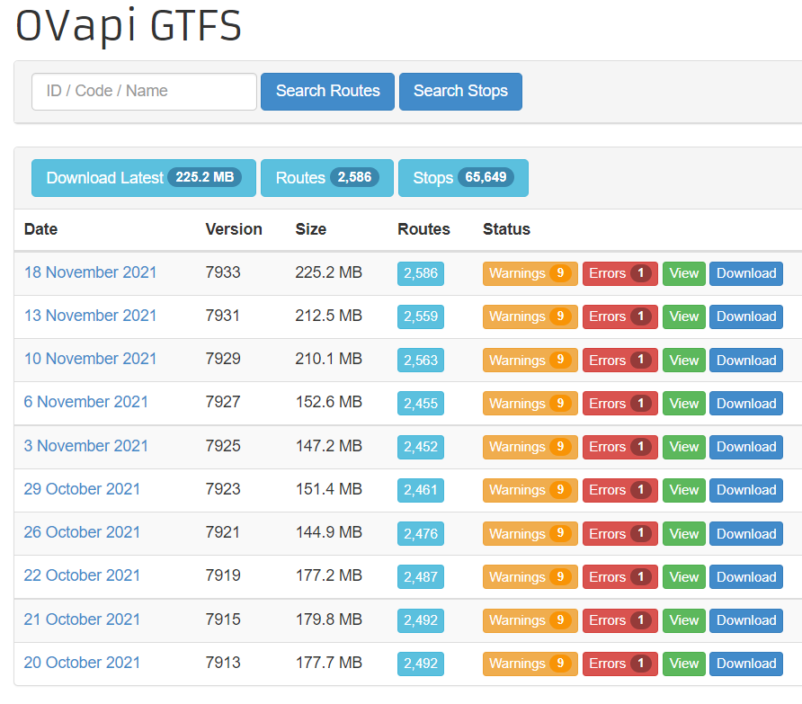
1. Downloaden gtfs bestand

Slide 4
1. Downloaden gtfs bestand
Openbaar toegankelijke bron
https://transitfeeds.com/p/ov/814
Zoek de gewenste datum op
Check eventuele waarschuwingen bij bestand
Download

Slide 5
2. Bestanden verplaatsen naar Dataiku
Data-science platvorm van het PNH Datalab

Slide 6
2. Input bestanden verplaatsten naar Dataiku
Data-science platvorm van het PNH Datalab
Dataiku is het analyse/data-science platvorm van het PNH-Datalab. Hierop staat het project “Automatisering_OVdata”, waar het verwerkingsscript is ontwikkeld. In principe staat hier alles wat nodig is om de GTFS data te kunnen analyseren en verwerken.
Het GTFS-zipbestand van Stap 1 dient geplaatst te worden in “input_folder”. Dit ingepakt en wel, zoals het is gedownload.
Verder wordt er nog gebruik gemaakt van 2 databronnen*
Het “TUF_motherfile” bestand, waarin buslijnen zijn gemapt met bustype (stads- of streekbus)
Het “hubmapping” bestand, waarin alle haltes zijn gemapt met de provinciale hubs
* Zie in een appendix meer info over deze bronnen

Slide 7
2. Input bestanden verplaatsten naar Dataiku
Het GTFS-zipbestand
Stamt uit Stap 1
Bevat alle informatie over alle OV-ritten in Nederland in een bepaalde periode
Deze info is gevangen in de volgende (tekst)bestanden:
Agency
Calendar_dates
Feed_info
Routes
Shapes
Stop_times
Stops
Transfers
Trips

Slide 8
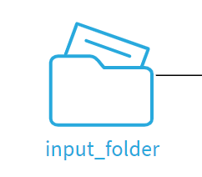
2. Input bestanden verplaatsten naar Dataiku
Het verplaatsen naar Dataiku
Bij het downloaden van de GTFS bestanden worden ze standaard gebundeld in een .zip bestand met de naam ‘gtfs.zip’. Let daarom op de naamgeving van eventuele vorige versies.
Voor het verplaatsen van een bestand naar Dataiku moet de betrokken collega een Dataiku-account hebben en toegang tot het project “Automatisering_OVdata”.
De makkelijkste manier om te verplaatsen is door ‘input_folder’ dubbel aan te klikken, zie het icoon hieronder, en het gedownloade zip-bestand te slepen naar het venster wat is verschenen.

Slide 9
3. Python scripts uitvoeren
Het runnen van de data-verwerkingsstraat op Dataiku

Slide 10
3. Python scripts uitvoeren
De stappen
Aanpassen verwerkingsscript: voordat je op een run-knop klikt moet er één aanpassing gemaakt worden in het verwerkingsscript: de naam van het inputbestand, het GTFS-zipbestand.
Runnen verwerkingsscript: het daadwerkelijk runnen van de verwerking zodat er output- bestanden worden gegenereerd.

Slide 11

3. Python scripts uitvoeren
I. Aanpassen verwerkingsscript
Zoals in de voorgaande stap genoemd, de download van de GTFS feed heeft altijd dezelfde naam: ‘gtfs.zip’. Om fouten te voorkomen is het aan te raden elke download van een unieke naam te voorzien. Zo wordt er niets ongemerkt overschreven.
Als de GTFS-zipfile een nieuwe naam is gegeven, dan zal het verwerkingsscript deze naam moeten herkennen. Vandaar dat het script moet worden aangepast door op het Python symbool te dubbelklikken, het Python symbool wat ‘input_folder’ verbindt met de ‘output_folder’, zie het symbool hieronder.

Slide 12
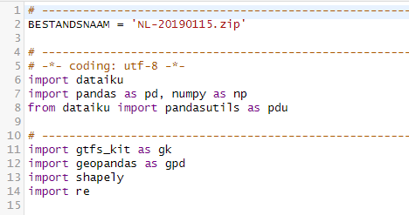

3. Python scripts uitvoeren
I. Aanpassen verwerkingsscript
Als er is dubbelgeklikt op het Python symbool verschijnt het beeld hieronder. Op regel 2 is te zien, tussen de quotes, wat de voorgaande naam is geweest van het zipbestand.
Verander hier de naam naar het nieuwe
zipbestand, bijvoorbeeld: ‘NL-20200115.zip’
Na deze aanpassing klik je op opslaan,
in hetzelfde scherm rechtsboven in beeld:

Slide 13


3. Python scripts uitvoeren
II. Runnen van verwerkingsscript
Direct na het aanpassen van het script kun je op ‘RUN’ klikken, wat te zien is onder in hetzelfde beeld.
Als je dat hebt gedaan zie je dat Dataiku aan de slag gaat met de ‘job’ en verslag doet. Als het verwerkingsscript klaar is met runnen krijg je daarvan melding. Weet je niet zeker of het script nog draait, kun je klikken op het bliksem-icoontje rechtsboven in beeld. Alle actieve taken komen dan in beeld waaraan je kunt zien of het huidige script ook nog actief is.

Slide 14
3. Pythonscripts uitvoeren
Voor gevorderden
Naast de mogelijkheid het script de draaien met de groene run-knop, de makkelijke manier, kan het script ook als Jupyter Notebook worden geopend en gedraaid.
Voordeel is dat tussenstappen en tussenresultaten te zien zijn, wat handig kan zijn voor checks en eventuele debugging (mocht dat ooit nodig zijn).
Voor een beter begrip van het verwerkingsscript zie een beschrijving in de volgende slides.

Slide 15
Pythonscripts
De verwerkingsstappen uitgelegd

Slide 16
Pythonscripts
Een globale uitleg
Het script volgt een aantal algemene stappen, variërend in complexiteit:
Inladen data
Filteren data
Berekenen lijnfrequentie
Koppelen van de hubs aan de route-id’s
Het bepalen van de richting van een lijn voor elke stop
Koppelen van bus-types aan de route-id’s
Bepalen van vervoerstype van alle lijnen
Structureren van eindresultaat
Wegschrijven van data

Slide 17
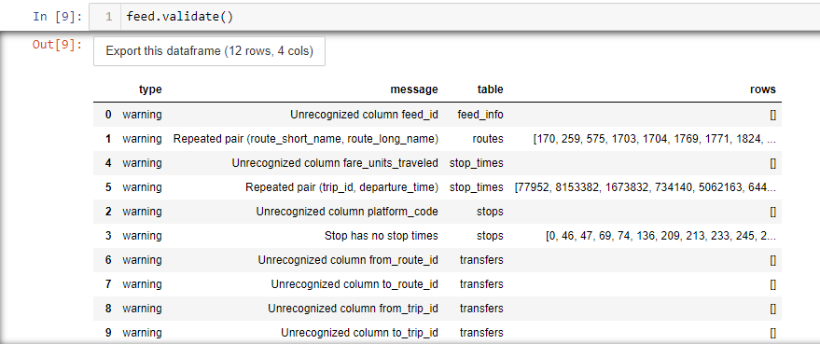
Pythonscripts
a) Inladen data
Bij het inladen van de data vindt direct een evaluatie plaats van de datakwaliteit. Er verschijnt een overzicht van de individuele tekstbestanden in het zipbestand en een overzicht van potentiële problemen met de data. Zo kunnen er bijvoorbeeld stop-id’s bestaan zonder lijnen, dubbelle records, of onbekende kolomnamen (zie hieronder).

Slide 18
Pythonscripts
b) Filteren data
Er zit veel meer data in de GTFS-feed dan alleen gegevens over OV-lijnen in de Provincie Noord-Holland. Vandaar dat er direct een filtering plaatsvindt op basis van de hub-geometrieën (zie Stap 2). Alleen die OV-lijnen die kruizen met tenminste één hub-geometrie worden meegenomen.
Een tweede filtering die plaatsvindt is een filtering op tijd. We zijn alleen geïnteresseerd in de daluren, dus worden alleen trips meegenomen die zijn gestart tussen 10:00 en 15:00.

Slide 19
Pythonscripts
c) Berekenen lijnfrequentie
Voor het berekenen van lijnfrequentie wordt gebruik gemaakt van de zogenoemde ‘mean headway’. Dat is de gemiddelde tijdsinterval tussen opeenvolgende trips. Door deze tijdsinterval (in minuten) te delen door 60 wordt berekend hoe frequent een lijn plaatsvindt in een uur.

Slide 20
Pythonscripts
d) Koppelen van de hubs aan de route-id’s
Dit is een inner join op route-id. Dat impliceert dat routes die niet terug te vinden zijn in een hub, of hub’s die niet terug te vinden zijn in de routes, komen te vervallen.
Mocht er in het eindresultaat blijken dat er routes ofwel complete hubs ontbreken, dan is dit een verwerkingstap waar naar gekeken kan worden. Wellicht zou dan het ‘hubmaping’ inputbestand moeten worden gecorrigeerd.

Slide 21
Pythonscripts
e) Het bepalen van de richting van een lijn voor elke stop
Deze verwerkingsstap is een complexe stap die bestaat uit 3 onderdelen:
Het bepalen van begin- en eindhaltes, op basis van de tripgegevens: waar zijn trips begonnen en waar zijn ze gestart. Waar een trip start of eindigt kan variëren binnen een route. Eén voorbeeld van een start of einde bij een stop maakt de stop-id en een begin of eindhalte.
Het vaststellen van de richting van elke stop-, route-, en hub-id combinatie. Voor elke combinatie wordt duidelijk of het 1 of 2 richtingen betreft, door uit te gaan van 1-richting als er tenminste 1 trip is gestart of geëindigd.
Een keuze maken voor elke hub-route combinatie, omdat binnen één hub een route meerdere stops kan hebben (begin, eind, en een stop om alleen passagiers te droppen). Ook hier kiezen we 1-richting als er ook maar 1 stop-id aanwezig die als 1-richting is bestempeld.

Slide 22
Pythonscripts
f) Koppelen van bus-types aan de route-id’s
Ook deze verwerkingsstap is relatief complex bestaande uit 3 onderdelen:
Prepareren van het ‘TUF_motherfile’ bestand. Hiermee worden dubbele kolomnamen verwijderd en de inhoud van route-namen gecombineerd voor het latere koppelen
Bepalen welke regels uit de ‘TUF_motherfile’ tabel kunnen worden gekoppeld, op route_id of op naam. Hier wordt een tabel mee gemaakt waarin voor elke route-id staat op welke manier het kan koppelen, een tabel die later in het verwerkingsproces wordt weggeschreven als ‘koppelevaluatie’
De GTFS feed gegevens worden in tweeën gedeeld: (i) te koppelen op naam en (ii) te koppelen op id. Deze twee sets worden vervolgens direct gekoppeld, op de gepaste manier, aan het ‘TUF_motherfile’ bestand.

Slide 23

Pythonscripts
g) Bepalen van vervoerstype van alle lijnen
De GTFS feed heeft een kolom waarin alle OV-lijnen zijn geclassificeerd met een waarde van 0 tot 4. Het Pythonscript her-labelt deze en bepaalt voor de buslijnen of het gaat om stads- of streekbus. Dit laatste gebeurt op basis van het bestand wat is gekoppeld in de vorige stap.

Slide 24
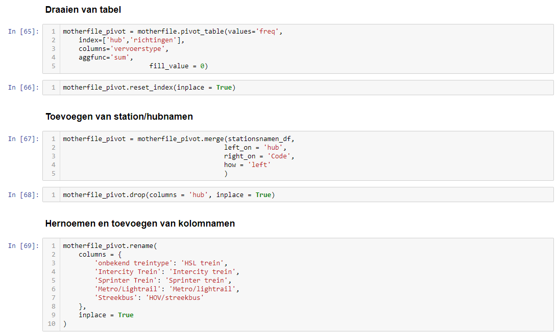
Pythonscripts
h) Structureren van eindresultaat
Uiteindelijk moet de data in een specifieke vorm worden gegoten. Zo moeten de kolomnamen matchen met het afgesproken format.

Slide 25
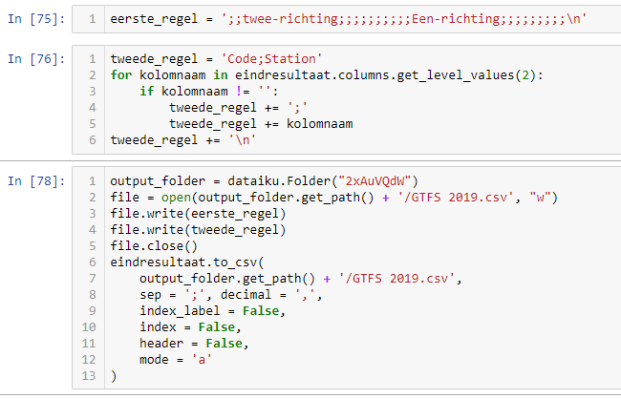
Pythonscripts
i) Wegschrijven data
Het wegschrijven van de data gebeurt in het laatste deel van het script.

Slide 26
4. Resulterende outputbestanden
Dataiku output

Slide 27
4. Resulterende outputbestanden
(te downloaden door te dubbelklikken)
Het daadwerkelijk relevante output bestand:
GTFS.csv
Evaluatiebestanden:
Koppel_evaluatie (evt. in csv of Excel): om de koppeling tussen GTFS feed en het ‘TUF_motherfile’ bestand te kunnen bekijken.
VO-data (evt. in csv of Excel): om alle individuele routes en bijbehorende frequenties te kunnen bekijken binnen elke hub.

Slide 28
Appendix
Overige bronnen voor GTFS dataverwerking

Slide 29
2. Input bestanden verplaatsten naar Dataiku
I. TUF_motherfile bestand
De daadwerkelijke bestandsnaam is: “TUF_motherfile 27072020.xlsx”
Het is opgesteld door Jelle Hengstmengel en Jeroen Silvis
Het zou eventueel aangepast kunnen worden als er in de toekomst nog onbekende buslijnen bij zouden komen. Het is dan wel zaak de datum in de bestandsnaam te actualiseren.
Dit bestand wordt uiteindelijk gekoppeld aan de buslijnen uit het GTSF bestand. Omdat deze koppeling tot fouten kan leiden, bevat één van de outputbestanden (zie Stap 4) een koppelevaluatie. Hiermee kan worden gecheckt of er buslijnen onbekend zijn, of dat er wijzigingen hebben opgetreden in de ID’s van buslijnen. Met deze informatie kan het TUF_motherfile bestand dus worden gecorrigeerd.

Slide 30
2. Input bestanden verplaatsten naar Dataiku
II. Hubmapping bestand
Het oorspronkelijke bestand heet: “hub_geometries”. Dit bestand is (semi-)handmatig geconstrueerd op basis van de geo-locaties van de provinciale hubs: elke hub heeft een rechthoekige regio aangewezen gekregen. Het bestand staat alleen op Dataiku, maar zou eventueel gedownload kunnen worden als csv-, Excel-, of geojsonbestand.
Met “hub_geometries” kan voor elke stop uit het GTFS-bestand bepaald worden of de locatie van de stop binnen een hub valt. In het dataverwerkingsproces in Dataiku is dit een tussenstap, wat resulteert in een tabel met drie kolommen: (i) stop_id, (ii) hub, en (iii) geometry. Deze tussentabel heeft de naam “hubmapping_optimal”, welke ook eventueel te downloaden is voor checks
Mochten er in de toekomst wijzigingen of toevoegingen optreden in de geo-locaties van de proviciale hubs, dan zal “hub_geometries” aangepast moeten worden. De makkelijkste manier is om het onderliggende script te gebruiken wat “hubmapping_optimal” genereert. Hierin zit namelijk een ‘snippet’ wat een kaart genereert waarmee de hub-geometrieën en de stoplocaties worden gevisualiseerd.

Slide 31
2. Input bestanden verplaatsten naar Dataiku
II. Hubmapping bestand: hoe het tot stand is gekomen
De oorspronkelijke bron is geweest ‘hubmapping.txt’
Dit is gekoppeld met stop-id’s en de route-id’s uit de feed, en vervolgens met ‘TUF_motherfile’. Dit alles met een “outer join”. Het resultaat is geplot op een kaart, een kaart met dus alle stops uit de feed. Echter als een stop niet voorkwam in TUF, werd deze afgebeeld in rood.
Op diezelfde kaart zijn rechthoeken getekend voor elke hub. Dit is gebeurd m.b.v. een ‘envelope’ functie, een functie die alle stops, toegeschreven aan een hub, in een zo klein mogelijke rechthoek probeert te vangen.
Het eindresultaat is geëvalueerd en gebruikt om de hub-rechthoeken te vergroten of verkleinen, afhankelijk of de juiste stops buiten of binnen een hub vallen. Deze laatste stap kan worden herhaald als dat in de toekomst nodig blijkt. Zie de volgende slide hoe dat te doen.

Slide 32
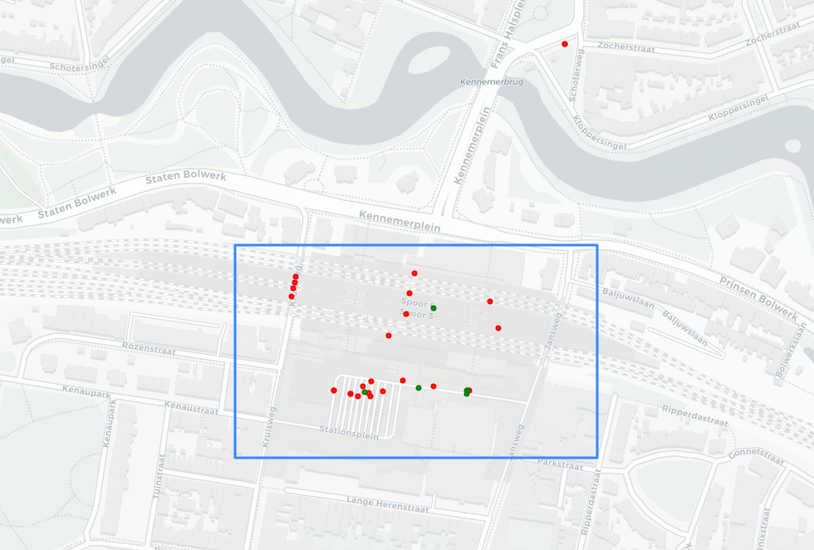
2. Input bestanden verplaatsten naar Dataiku
II. Hubmapping bestand: voorbeeldkaart om te evalueren

Slide 33
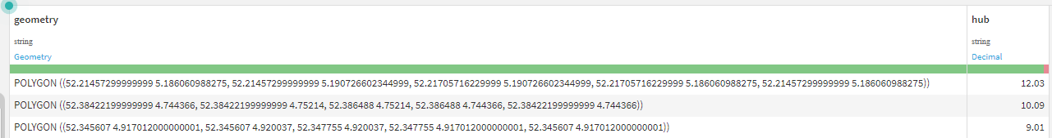
2. Input bestanden verplaatsten naar Dataiku
II. Hubmapping bestand: hoe het eventueel te corrigeren
De hubmapping-kaart evalueren: welke punten, stop-id’s, vallen nu buiten of binnen de hub-rechthoeken. Deze kaart is te genereren met het Pythonscript ‘compute_hupmapping_optimal’ in Dataiku.
Handmatig ‘hub_geometries’ bestand aanpassen: als verkeerde stops in een hub vallen, of juist goede stops erbuiten, kun je simpelweg één of meer van de 4 coördinaten veranderen van de rechthoekgeometrieën in het “hubgeometries” bestand. Hoe het bestand eruit ziet:
Aanpassingen kun je doorvoeren in Dataiku door het bestand te downloaden, aanpassen, en weer uploaden.
Met het plotten van een nieuwe kaart ben je dus weer bij stap 1 en kun je weer evalueren

